Slide 1

ALERT: Sistema de Alerta e Conscientização de LER e DORT’s

Slide 2
TÍTULO DO TRABALHO
​
Luiz Cezar Sampaio Bucheroni
Matheus Bispo Coelho Dos Santos
Michael Magalhães de Souza
José Luís Barboza Lobianco
luiz.bucheroni@fatec.sp.gov.br, matheus.santos153@fatec.sp.gov.br, michael.souza3@fatec.sp.gov.br, jose.lobianco@fatec.sp.gov.br

Slide 3
CONTEXTUALIZAÇÃO
Segundo Dr. Drauzio Varela, a LER não é uma doença em si e sim um conjunto de doenças que agridem os músculos, tendões e nervos. Também é chamada de DORT (Distúrbio Osteomuscular Relacionado ao Trabalho).
No Brasil os trabalhadores que mais apresentam o diagnóstico de DORT e LER, são os profissionais da TI por exercerem tarefas, sempre na mesma função e terem movimentos rápidos e repetitivos, no entanto a incidência no sexo feminino é maior devido a questões hormonais, dupla jornada de trabalho, falta de preparo muscular para algumas tarefas e aumentado do número de mulheres no mercado de trabalho (PRZYSIEZNY, 2000).

Slide 4
PROBLEMA DE PESQUISA
Como auxiliar os profissionais de TI a melhorarem a qualidade do trabalho e a qualidade de vida?
Como sintetizar e organizar as várias informações disponíveis na internet sobre LER’s para garantir que a informação seja a mais acertada possível?
Qual a melhor forma de disponibilizar essa informação para os profissionais de TI?

Slide 5
OBJETIVOS
Disponibilizar possíveis prevenções, tratamentos, causas das lesões, alongamentos e práticas ergonômicas que garantem uma melhor qualidade no trabalho e consequentemente uma melhor qualidade de vida.
Garantir que as informações sobre LER sejam especificas e acertadas, de maneira que não haja informações que não correspondem a realidade.
Desenvolver um aplicativo em Dart/Flutter que garanta uma melhor acessibilidade das informações.

Slide 6
FUNDAMENTAÇÃO TEÓRICA
Diagnóstico, Tratamento, Reabilitação, Prevenção e Fisiopatologia das LER/DORT. (Ministério da Saúde, 2001).
Síndrome do túnel do carpo – Parte I (anatomia, fisiologia, etiologia e diagnóstico) (Revista Brasileira de Ortopedia, 2014).
Sintomas de distúrbios osteomusculares em bancários de Pelotas e região: prevalência e fatores associados (Revista Brasileira de Epidemiologia, 2007).
ENGENHARIA DE SOFTWARE: CONCEITOS E PRÁTICAS (Raul Sidnei Walawick, 2013).

Slide 7
PROCEDIMENTOS METODOLÓGICOS
Método: Científico Indutivo
Blá
Pesquisa: Qualitativa
Blá
Abordagem: Pesquisa exploratória
Blá
Desenvolvimento da temática: Pesquisa de campo
Blá

Slide 8
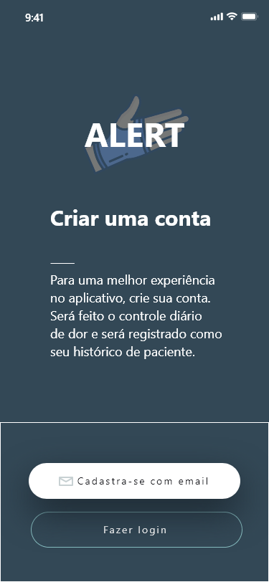
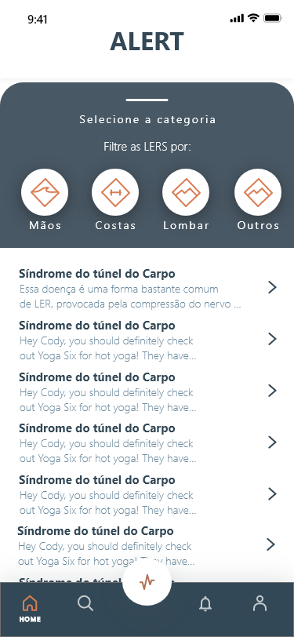
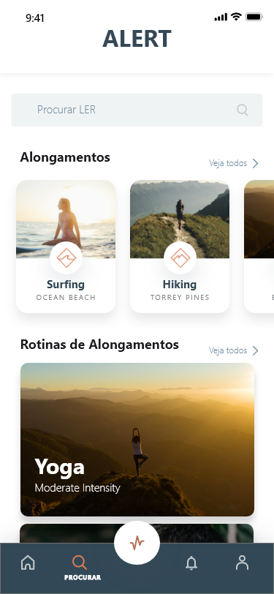
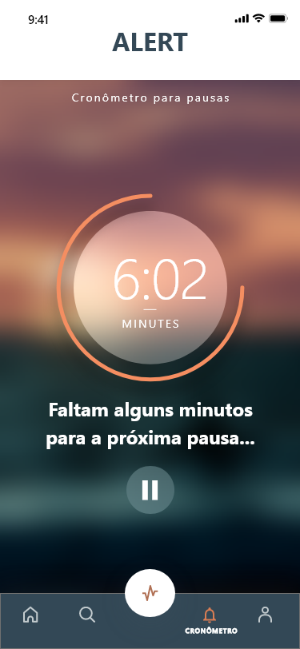
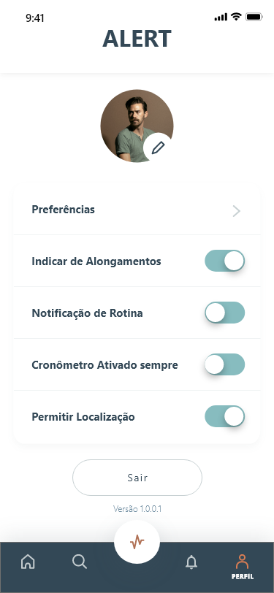
PROTÓTIPAGEM

Slide 9
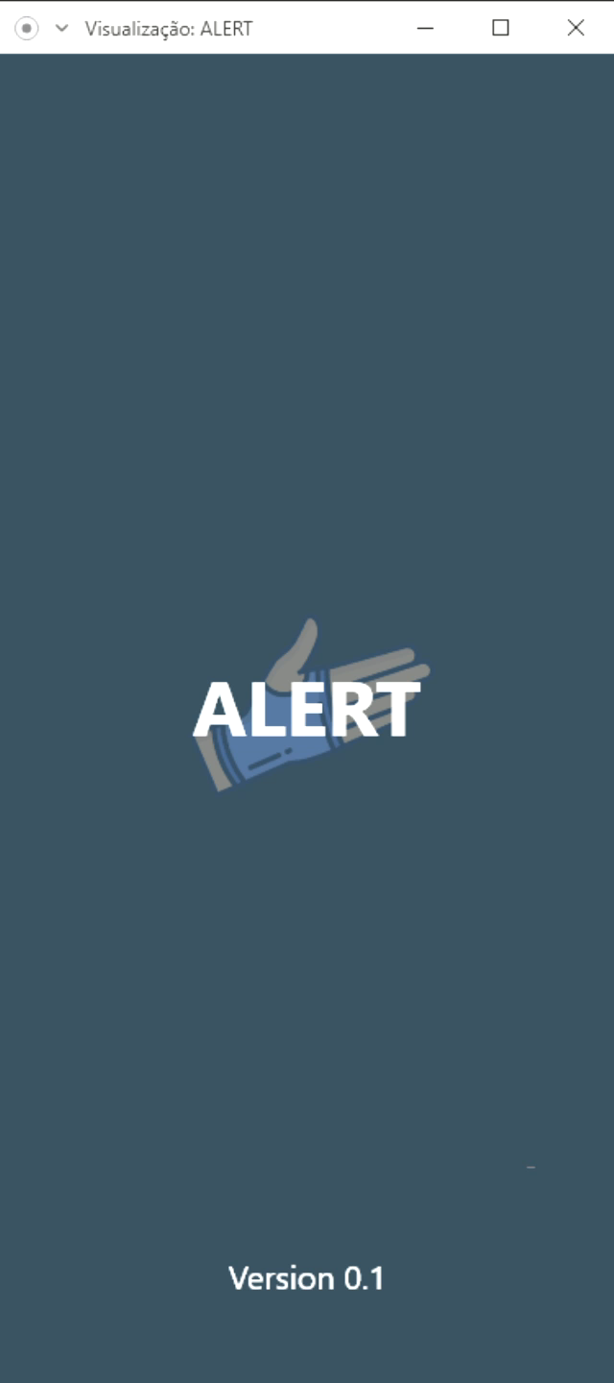
PROTÓTIPAGEM
Feito em Adobe XD

Slide 10
INTERFACE

Slide 11
RESULTADOS/DISCUSSÃO
Foi percebido que a maioria dos profissionais TI não possuem conhecimentos sobre como prevenir LER’s apesar de conhecerem.
Foi percebido que uma interface amigável e um design sem propagandas, fazem com que o usuário tenha uma experiência melhor no uso do aplicativo, por isso, o patrocínio foi idealizado de maneira indireta.
O uso do framework Flutter é ideal para desenvolvimento de aplicativos, além da simplicidade no aprendizado, oferece uma fidelidade alta com o protótipo.

Slide 12
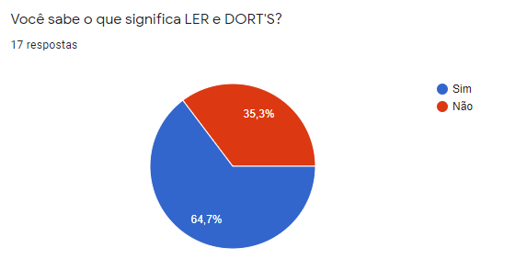
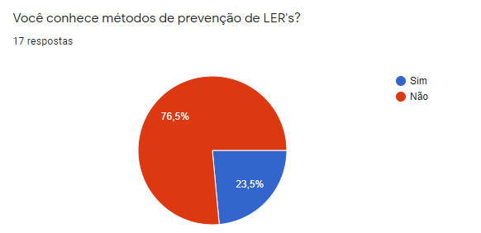
RESULTADOS/DISCUSSÃO

Slide 13
CONSIDERAÇÕES FINAIS
Tanto a prototipagem do aplicativo quanto o seu desenvolvimento apresentam um investimento mínimo, devido a somente ser necessário a mão de obra. IDE’s/Frameworks/Linguagens/API’s e as demais ferramentas usadas são gratituítas, sendo necessário somente desenvolvedores experientes.
As informações disponibilizadas não procuram substituir um profissional, mas auxiliar o usuário a saber quando deve procura-lo.

Slide 14
REFERÊNCIAS BIBLIOGRÁFICAS

